Slide 1
Socks-shop
Проблемы и уязвимости

Slide 2
Введение
Цель: анализ уязвимостей в контейнерах приложения Sock Shop
Приложение представляет собой ориентированную на пользователя часть интернет-магазина по продаже носков. Он предназначен для помощи в демонстрации и тестировании микросервисных и облачных технологий.
Он построен с использованием Spring Boot , Go kit и Node.js и упакован в контейнеры Docker.

Slide 3
Выбор инструмента
Для анализа уязвимостей в контейнерах является ключевым этапом в обеспечении безопасности приложений. В данном случае, я решил использовать Trivy из-за его широких возможностей и простоты использования.
Trivy - это быстрый и простой в использовании инструмент для сканирования контейнеров на наличие уязвимостей и нарушений безопасности.
Trivy предоставляет обширный набор функций для анализа уязвимостей в контейнерах. Он может сканировать образы контейнеров на предмет известных уязвимостей в операционной системе и зависимых библиотеках, а также на наличие нарушений конфигурации и утечек секретных данных. Интеграция с Kubernetes позволяет автоматизировать процесс сканирования контейнеров в кластере.
Trivy автоматически загружает обновления базы данных уязвимостей, обеспечивая актуальность результатов анализа.

Slide 4
Подготовка и проведение сканирования
Запуск Sock Shop на локальном Kubernetes-кластере:
Для запуска приложения Sock Shop на локальном Kubernetes-кластере, я использовал инструмент Minikube, который позволяет развернуть локальный кластер Kubernetes на моем компьютере.
Я склонировал репозиторий Sock Shop из GitHub (https://github.com/microservices-demo/microservices-demo) и следовал инструкциям по развертыванию приложения на Kubernetes.
Затем я использовал команду kubectl apply для применения манифестов Kubernetes из репозитория, что позволило развернуть все микросервисы Sock Shop в локальном кластере, я выделил в отдельный namespace.

Slide 5
Подготовка и проведение сканирования
Анализ образов контейнеров Sock Shop на наличие уязвимостей:
Для анализа уязвимостей в контейнерах Sock Shop я использовал инструмент Trivy. Trivy позволяет сканировать образы контейнеров на предмет известных уязвимостей в операционной системе и зависимых библиотеках.
Я использовал команду trivy image <имя_образа> для сканирования каждого образа контейнера Sock Shop, что позволило мне получить список найденных уязвимостей и рекомендаций по их устранению.

Slide 6
Подготовка и проведение сканирования
Подготовка и проведение представления о выбранном инструменте:
Для подготовки презентации я использовал результаты сканирования образов контейнеров Sock Shop с помощью Trivy.
В презентации я представил обзор функционала Trivy, его преимущества и статистику уязвимостей в контейнерах Sock Shop.
Я рассказал о том, почему выбрал Trivy для проведения анализа уязвимостей, уделив внимание его простоте использования, широкому функционалу и активной поддержке сообщества разработчиков.
Каждый из этих шагов был важным этапом в обеспечении безопасности приложения Sock Shop, и использование Trivy позволило мне эффективно провести анализ уязвимостей и принять меры по их устранению.

Slide 7
Результаты сканирования
После проведения сканирования уязвимостей в приложении Sock Shop с использованием инструмента Trivy были получены следующие результаты:
Общее количество найденных уязвимостей в приложении Sock Shop составляет 2195.
Уязвимости были классифицированы по уровням критичности: критические (C), высокие (H), средние (M), низкие (L), неизвестные (U).
Графическая диаграмма наглядно отображает распределение уязвимостей по их уровню критичности.
Полный перечень всех уязвимостей можно найти по ссылке: https://github.com/Bloodshtorm/test_tasks/tree/main/dso/ximilab/trivy

Slide 8
Результаты сканирования
Resource | Vulnerabilities |  |  |  |  | Misconfigurations
 | C | H | M | L | U | C | H | M | L | U
orders | 41 | 70 | 61 |  |  |  | 1 | 3 | 2
user |  | 2 | 10 |  |  |  | 1 | 3 | 2
carts | 41 | 70 | 61 |  |  |  | 1 | 3 | 2
rabbitmq | 23 | 88 | 97 | 72 | 20 |  | 1 | 8 | 17
payment | 2 | 6 | 18 |  |  |  | 1 | 3 | 2
queue-master | 42 | 79 | 74 | 1 |  |  | 2 | 3 | 5
user-db | 22 | 91 | 99 | 42 | 20 |  |  | 4 | 8
orders-db | 2 | 30 | 22 | 32 |  |  |  | 5 | 8
shipping | 41 | 71 | 64 |  |  |  | 1 | 3 | 2
catalogue-db | 30 | 92 | 90 | 41 | 20 |  | 1 | 3 | 9
carts-db | 2 | 30 | 22 | 32 |  |  |  | 5 | 8
catalogue | 2 | 6 | 18 |  |  |  | 1 | 3 | 2
session-db |  |  |  |  |  |  |  | 4 | 8
front-end | 24 | 108 | 98 | 23 |  |  | 2 | 2 | 4
Всего: | 272 | 743 | 734 | 243 | 60 | 0 | 12 | 52 | 79
Суммарно: | 2195

Slide 9
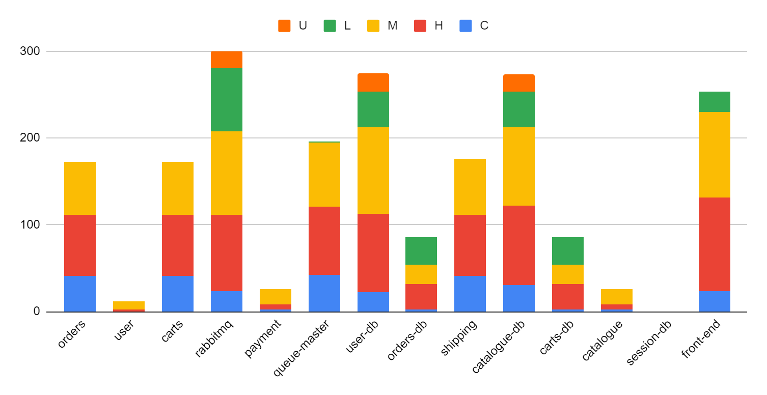
Vulnerabilities

Slide 10
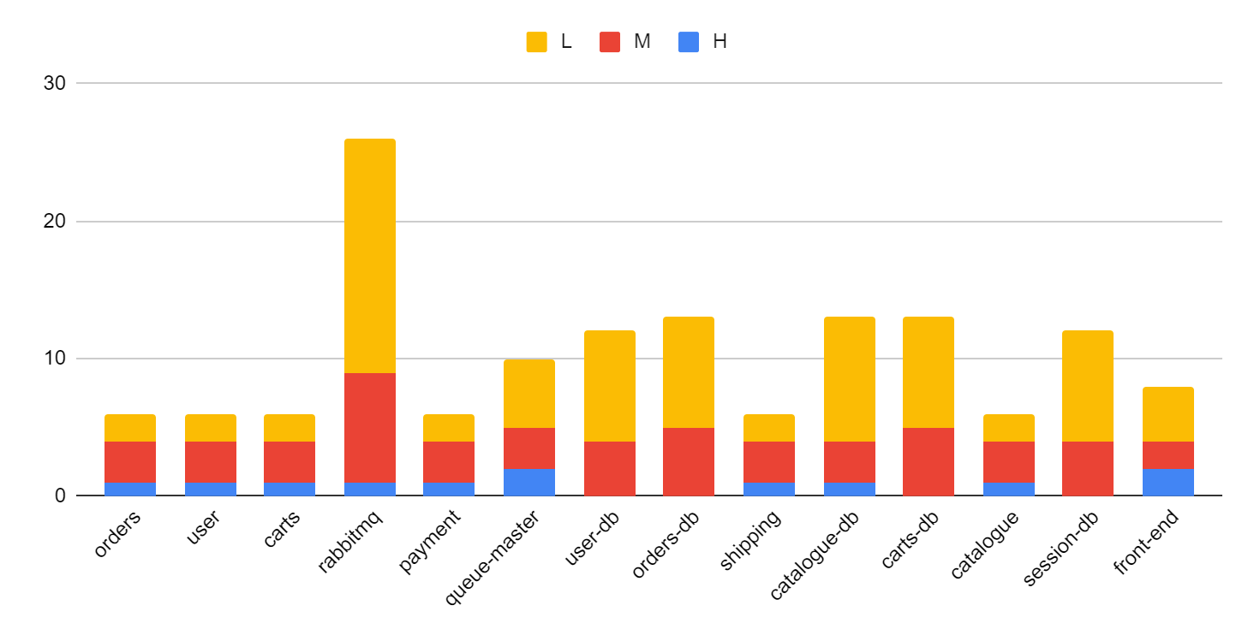
Misconfigurations

Slide 11
Рекомендации
Обновление зависимостей и компонентов:
Проверка и обновление версий используемых библиотек и фреймворков в приложении. Обновление операционной системы контейнеров до последних доступных версий для устранения известных уязвимостей.
Установка патчей безопасности:
Применение патчей безопасности к операционной системе и используемым программным компонентам. Установка исправлений, рекомендованных разработчиками и поставщиками для конкретных уязвимостей.
Настройка безопасных параметров:
Проверка конфигурации приложения и контейнеров на предмет использования безопасных настроек. Отключение или ограничение ненужных сервисов и функций, которые могут представлять угрозу для безопасности.
Обучение и аудит кода:
Проведение обучения сотрудников по правилам безопасного программирования и обращения с конфиденциальной информацией. Проведение кодового аудита для выявления потенциальных уязвимостей и ошибок в программном коде.
Мониторинг и реагирование на инциденты:
Настройка систем мониторинга безопасности для раннего обнаружения и реагирования на подозрительную активность. Планирование и проведение учебных сценариев и упражнений по реагированию на инциденты безопасности.

